Slide 1
Муниципальное казенное общеобразовательное учреждение
«Школа-интернат среднего общего образования» с. Самбург Пуровского района
Стендовая выставка, посвящённая 70летию годовщины
Победы советского народа в Великой Отечественной войне 1941-1945 годов
Дети страшной той войны,
дети гнева и печали ...
Материалы подготовила и оформила:
Попова Светлана Николаевна, воспитатель
с. Самбург, 2015 год

Slide 2
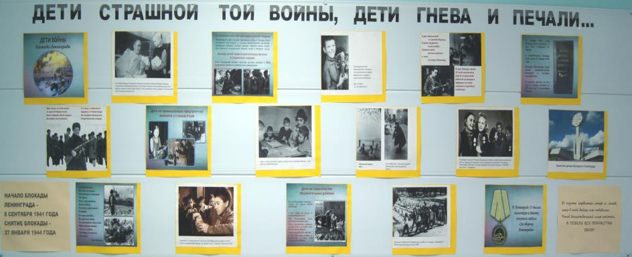
Дети страшной той войны,
дети гнева и печали ...

Slide 3
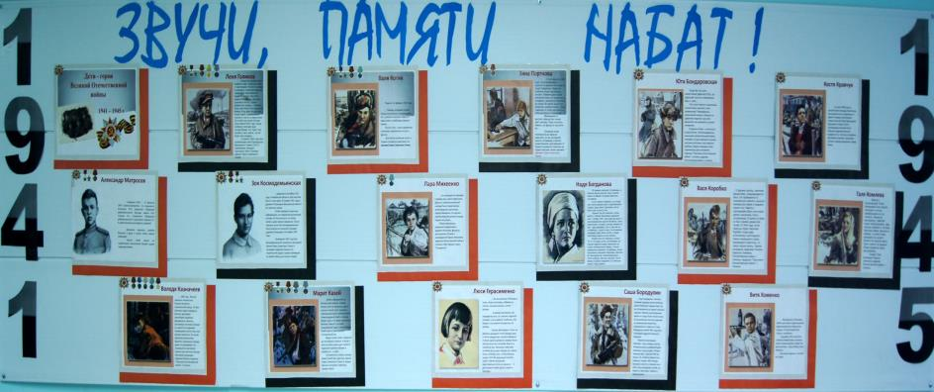
Звучи, памяти, набат!

Slide 4
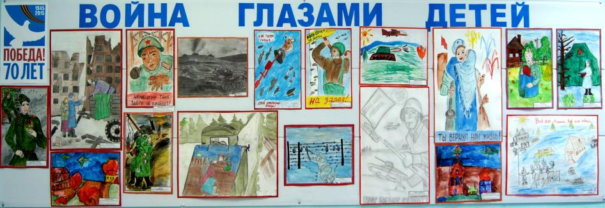
Рисунки воспитанников «Война глазами детей»

